Slide 1
Времена года
Дудник Оксана Викторовна
ГБС(К)ОУ школа-интернат VIII вида ст. Полтавской Краснодарского края
23 года педагогического стажа

Slide 2
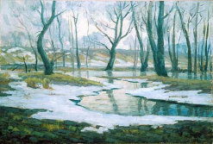
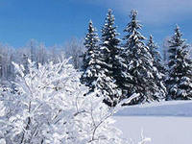
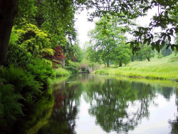
Времена года
осень
весна
лето
зима

Slide 3
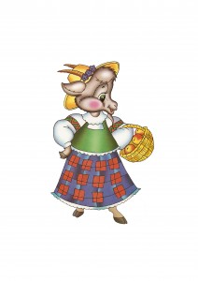
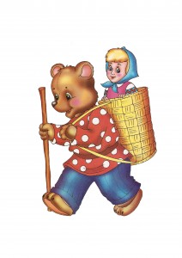
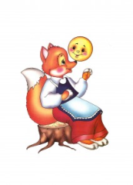
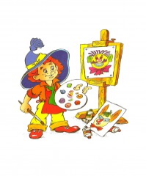
Кто из героев сказок лишний?

Slide 4
Собери пословицу.
Сказку слушай,
не угоняется.
Скоро сказка складывается,
а к присказке прислушивайся.
Быль за сказкой
да не скоро дело делается.

Slide 5
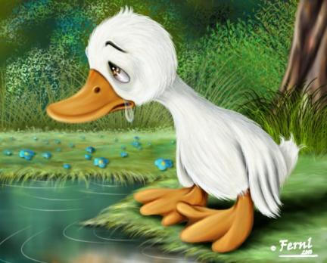
Гадкий утенок – герой сказки:
Шарля Перро
Г.Х. Андерсена
Братьев Гримм
Джани Родари
Редьярда Киплинга

Slide 6
Подумай еще!

Slide 7
Молодец!!!

Slide 8
Ссылки на картинки
http://steshka.ru/wp-content/uploads/2013/02/.jpg
http://nowfilms.ru/5489-keysi-dzhons-2011-onlayn-besplatno.html
http://www.parentaladvisory.de/_vti_cnf/стихи-про-весну
http://open.az/razvlechenija/kartinki/print:page,1,47847-osen.html
http://images.yandex.ru/yandsearch?p=4&text=%D0%BA%D0%B0%D1%80%D1%82%D0%B8%D0%BD%D0%BA%D0%B8%20%D0%B2%D1%80%D0%B5%D0%BC%D0%B5%D0%BD%D0%B0%20%D0%B3%D0%BE%D0%B4%D0%B0%20%20%D0%BB%D0%B5%D1%82%D0%BE%20%D0%B4%D0%BB%D1%8F%20%D0%B4%D0%B5%D1%82%D0%B5%D0%B9&img_url=http%3A%2F%2Fimg1.liveinternet.ru%2Fimages%2Fattach%2Fc%2F4%2F83%2F975%2F83975557_111__2_.jpg&pos=125&uinfo=ww-1538-wh-1139-fw-1313-fh-598-pd-1&rpt=simage
http://blog.arbooz.com/kak-adaptirovat-rebenka-k-shkole-a105802
http://images.yandex.ru/yandsearch?text=%D0%BC%D0%BE%D0%BB%D0%BE%D0%B4%D0%B5%D1%86%20%D0%B0%D0%BD%D0%B8%D0%BC%D0%B0%D1%86%D0%B8%D1%8F&img_url=http%3A%2F%2Fimg0.liveinternet.ru%2Fimages%2Fattach%2Fc%2F4%2F81%2F112%2F81112560_508.jpg&pos=29&uinfo=ww-1230-wh-911-fw-1005-fh-598-pd-1&rpt=simage
http://christianray.ru/wp-content/uploads/2012/04/UGLY_DUCKLING_2_by_FERNL-600x483.jpg

